Slide 1
지도교수 서 명
Top of Tower
2008180021 박지훈
2008180049 조승환
2008182030 신현섭
PPT

Slide 2
목 차
Top of Tower
게임 소개 및 특징 2
게임 방법( 게임 진행 방식 ) 3
게임 방법( 게임 진행 인터페이스 ) 4
중간발표 지적 사항 및 개선 사항 5
향후 개발 일정 8
데모 시현 9

Slide 3
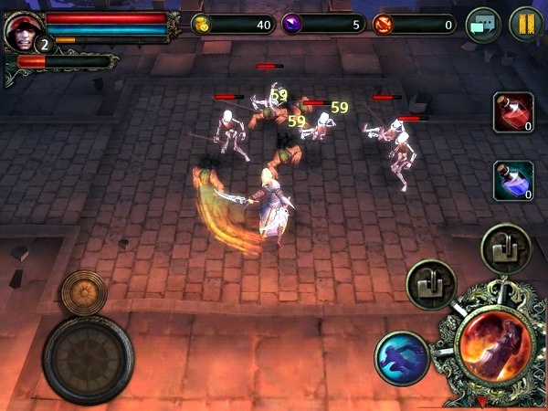
게임 소개 및 특징
Top of Tower
한 게임 룸에 1~3명의 유저가 플레이
타워를 오르면서 캐릭터를 육성해 나가는 MORPG
캐릭터 직업에 맞는 스킬 공격
기존 게임 예시 - 다크어벤져

Slide 4
게임 방법
Top of Tower
1. 게임 진행 방식
3층으로 구성된 타워에서 각 층의 몬스터를 처치하여 보상(골드) 획득
획득한 보상으로 캐릭터의 무기&방어 아이템 업그레이드, 물약 구입으로 캐릭터 성장
구성된 파티가 전멸하면 게임 종료
파티 플레이로 죽은 유저는 다음 층으로 이동하면 부활(죽은 인원은 보상 미획득)
3층까지 완료하는 걸리는 시간을 체크하여 시간으로 랭크를 결정
상/중/하 난이도에 따라서 별도로 랭크(순위) 관리

Slide 5
게임 방법
Top of Tower
2. 게임 진행 인터페이스
키보드 & 마우스
조작 키 | 설명
마우스 좌 클릭 | 캐릭터 이동 및 공격
마우스 휠 | 카메라 줌 인 / 아웃
마우스 우 클릭 | 카메라 회전
키보드 | 각종 스킬 조작

Slide 6
중간발표 지적 사항 & 개선 사항
Top of Tower
분야 | 지적 사항 | 개선 사항
클라이언트 신현섭 | 게임의 배경 자체가 단순히 2차원 평면으로 구성되어 게임이 밋밋해 보인다. 게임 화면 내에 등장하는 객체가 조작하는 캐릭터, 몬스터로 2가지로 구성되어 게임 화면의 구성 자체가 허전하여 게임의 느낌을 주지 않는다. | 입력 장치 마우스 추가 마우스 픽킹을 통한 캐릭터 이동 마우스 픽킹과 바운딩 박스 충돌을 이용한 몬스터 선택 몬스터 선택 시 윤곽선 효과 구현 몬스터 AI 구현 캐릭터 스킬 구현 : 공격 버프
 |  | 전체적인 분위기를 위한 큐브 매핑을 통한 배경 구현 높이맵을 이용한 지형 제작 및 게임 내 구현 바위, 건물 등의 오브젝트 배치 다수의 몬스터 배치

Slide 7
중간발표 지적 사항 & 개선 사항
Top of Tower
분야 | 지적 사항 | 개선 사항
클라이언트 박지훈 | 게임 화면이 평범 | UI를 표현하는데 있어 2D Rendering을 구현 Sound 출력 부분에서 키보드 입력을 받을 때마다 다른 사운드가 출력

Slide 8
중간발표 지적 사항 & 개선 사항
Top of Tower
분야 | 지적 사항 | 개선 사항
서버 조승환 | 서버와 클라간의 연동이 되지 않았음 서버 관련한 정보를 보여주지 못하였음 | 기본적인 서버-클라간 연동 서버에서 접속한 클라에 핸들,번호 할당

Slide 9
향후 개발 일정
Top of Tower
 | 신현섭
 | 박지훈
 | 조승환
 | 공동
 | 12월 | 1월 | 2월
몬스터 추가 및 AI 구현
추가 스테이지 기획
추가 배경 제작
캐릭터 리소스 수집
캐릭터 조작 및 구현(효과 구현)
UI 제작 및 작업코드 연동
DB/동기화 작업
네트워크 연동
게임 서버 제작
테스터 및 디버깅
사운드
밸런스 작업 및 수정

Slide 10
데모 시연

